Slide 1


数据化运营平台
作者：张海/许荣荣/杨杨 时间：2017年6月23日
http://data.yonghui.cn

Slide 2
第一章
新平台概况

Slide 3



平台各个模块
平台用户统一管理
平台管理系统
报表数据源统一配置
http://10.67.241.218:88/admin
生意人内容管理
平台（报表）服务
平台数据服务
http://10.67.241.218
前端展示（交互）
报表展示
http://10.67.241.214

Slide 4
现阶段开发效率提升
100%
50%
平台管理系统CRUD
50%
通用报表java开发效率
25%
报表整体开发效率
报表整体开发效率提升下阶段目标
全新架构的数据化运营平台封装了通用报表查询接口能够很好的提高java开发效率。
非个性化的报表不需要java工程师开发，全部走统一报表接口。 java工程师转入平台功能开发。
新平台将继续封装和持续优化通用模块来保障系统平台的稳定和提升报表开发的效率。

Slide 5



平台各个模块的开发人员
我是前端攻城狮，
负责前端报表展示。
我是UI设计师，
负责平台色调设计。
我是java程序猿，负责后台管理系统开发。
新报表页面开发请先上墙
新功能开发请先上墙
前端
后台
UI

Slide 6


新报表诞生流程
上不上墙这里先过虎爷那一关，不然前端的妹纸是不接收的
前端攻城狮们会努力开发。
1.需求上墙
3.前端开发
2.后台定义
4.报表展示
登录后台管理系统，配置报表的存储过程或者SQL语句。把产生的报表唯一编码提供给前端的妹纸。
新报表诞生了，务必自测再推出。

Slide 7
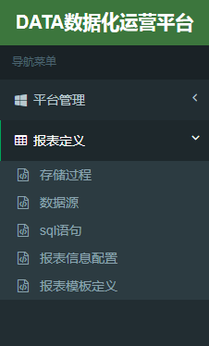
第二章
报表定义

Slide 8
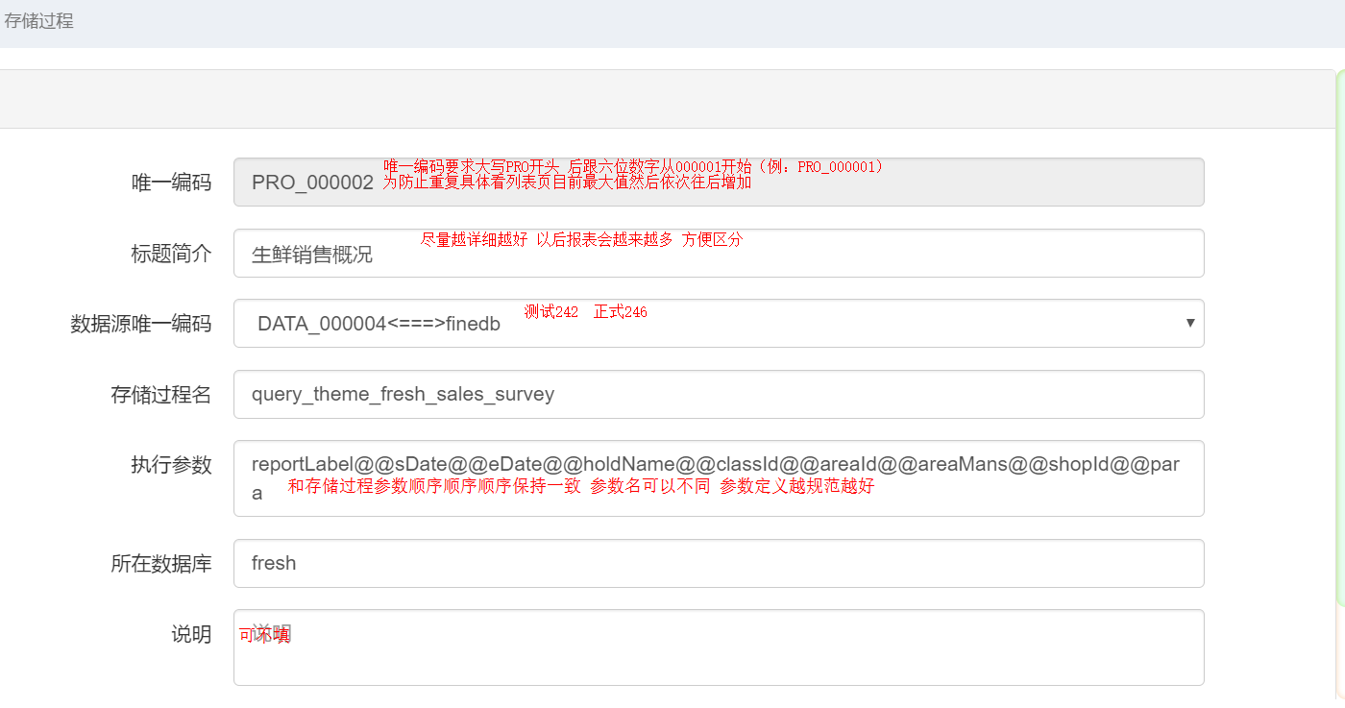
存储过程信息配置

Slide 9
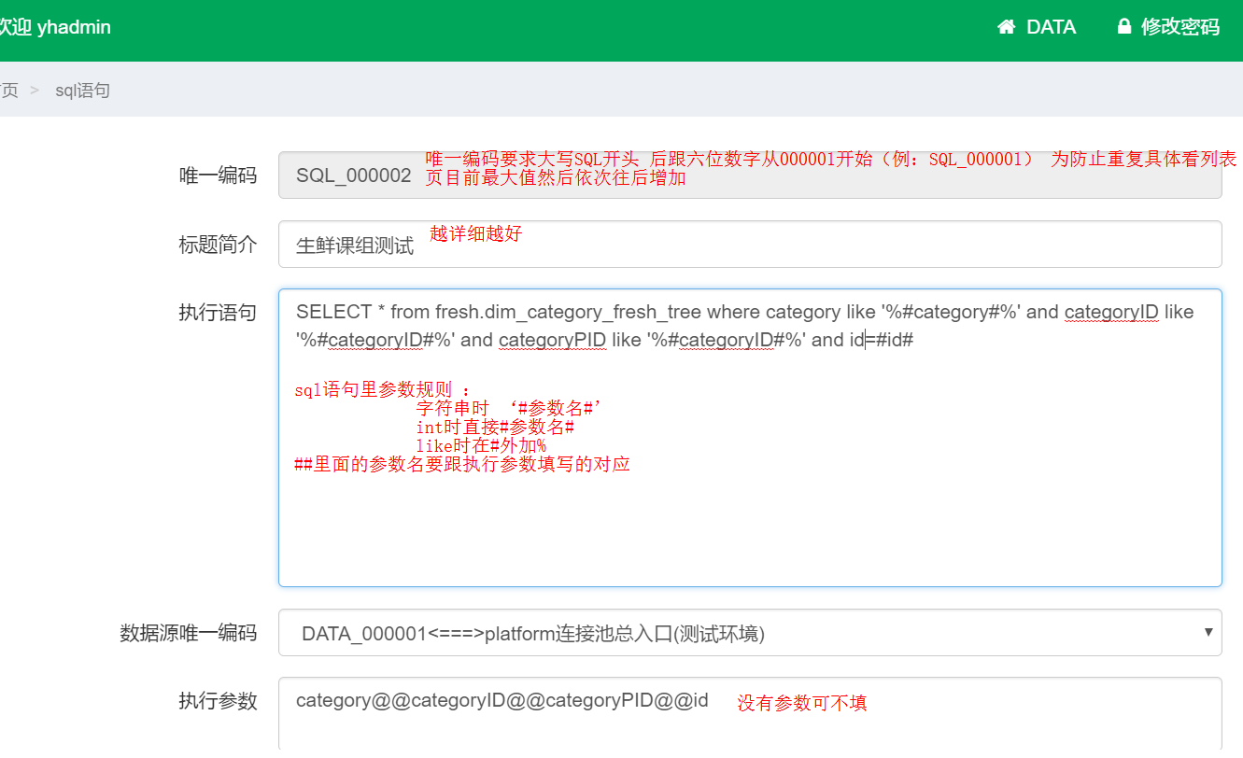
SQL语句信息配置

Slide 10
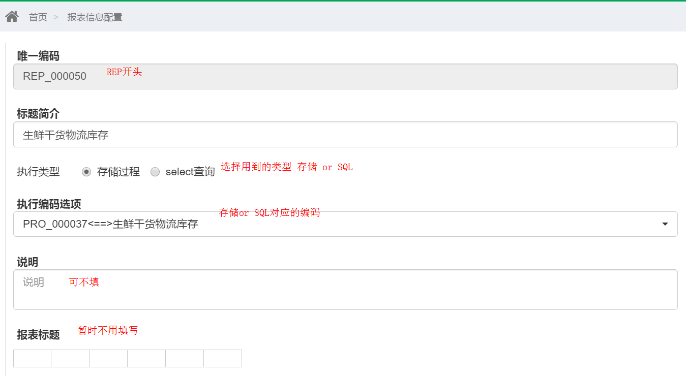
报表信息配置

Slide 11
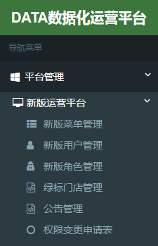
第三章
平台系统管理

Slide 12
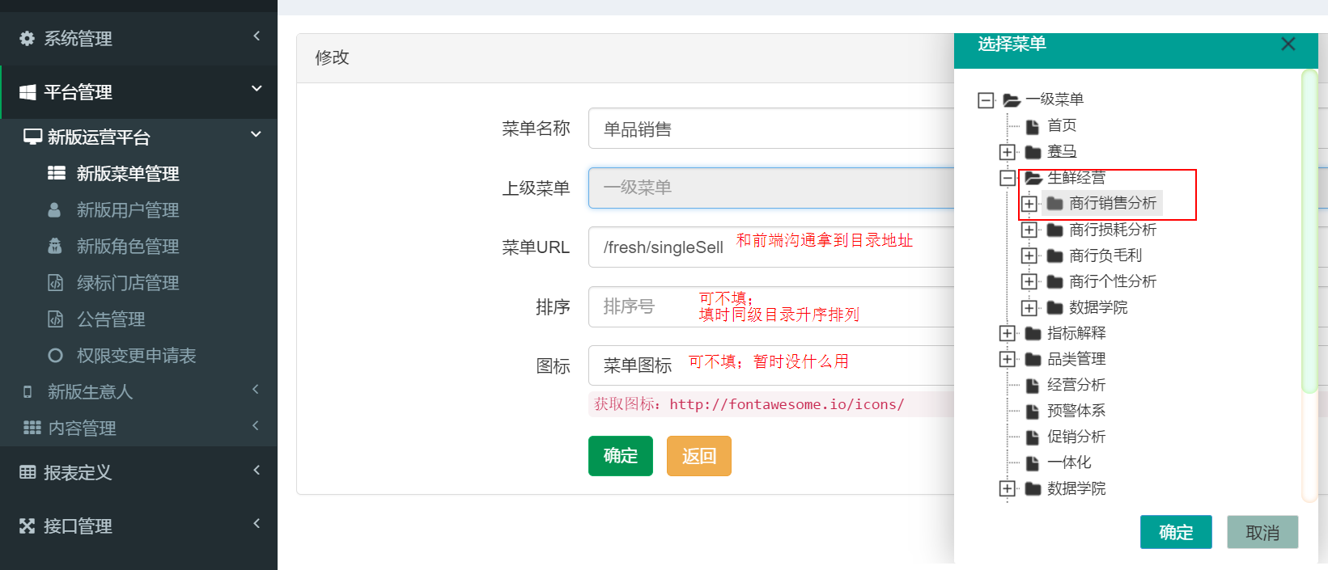
平台菜单管理

Slide 13
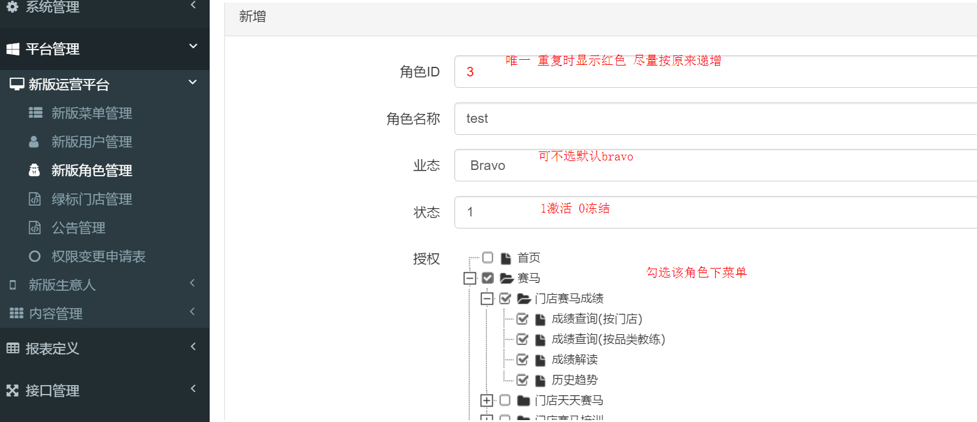
平台角色管理

Slide 14
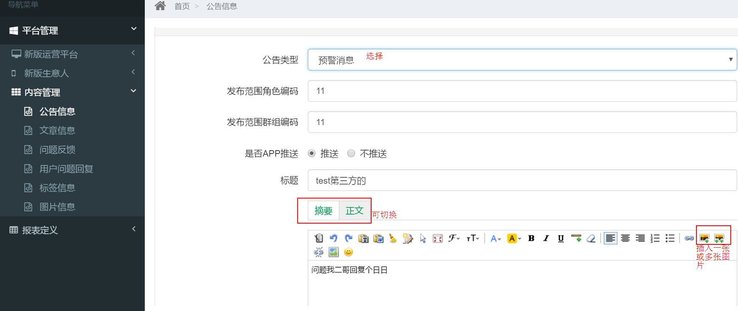
平台用户管理

Slide 15
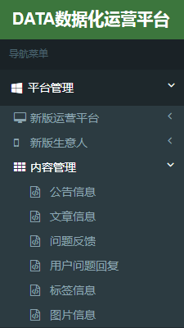
第四章
生意人APP内容管理

Slide 16
APP公告管理

Slide 17
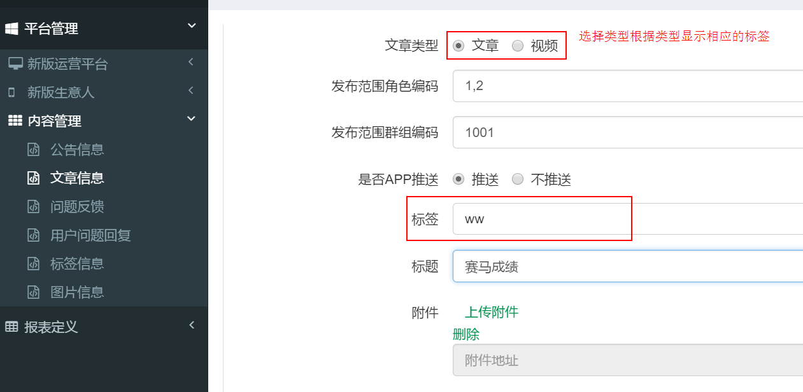
APP文章管理

Slide 18
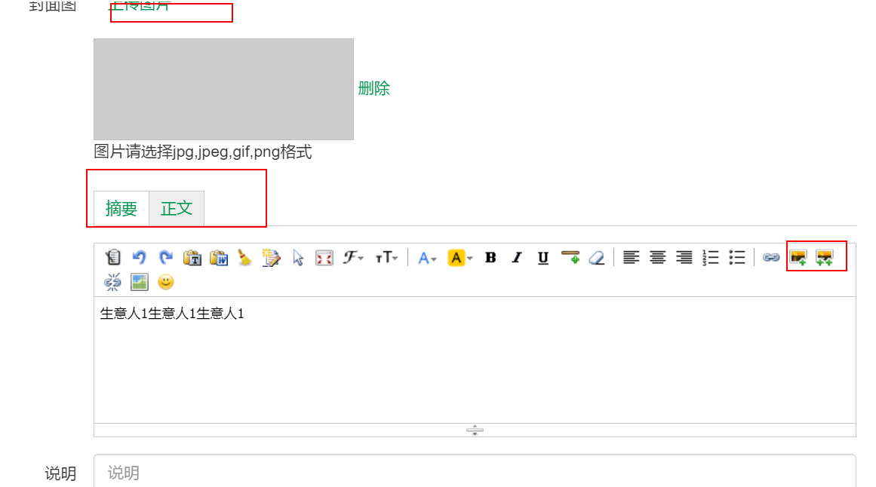
APP文章管理

Slide 19
感谢您的收看
Thank you
http://data.yonghui.cn

